Slide 1
Ứng dụng phân tán
Buổi 5: Đồng bộ hóa (Phần 2)
Thanh Kim Pham
Email: thanh.phamkim@phenikaa-uni.edu.vn

Slide 2
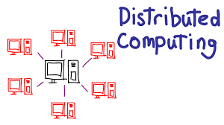
Ôn tập - Ứng dụng phân tán
“Ứng dụng phân tán là phương pháp khiến nhiều máy tính làm việc cùng nhau để giải quyết một vấn đề chung. Nó khiến một mạng máy tính xuất hiện như một máy tính mạnh mẽ duy nhất, cung cấp tài nguyên quy mô lớn để xử lý các thách thức phức tạp." - AWS

Slide 3
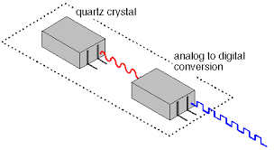

Ôn tập – Đồng hồ thạch anh
Đồng hồ thạch anh
Được sử dụng để đếm xung
Khoảng 32700 giao động trong một giây
Đo thời gian dựa trên số giao động
Có sai lệch về thời gian
nhiệt độ,
Chất lượng của thạch anh
Tuổi thọ
20-30 giây tháng

Slide 4
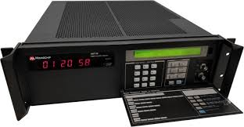
Ôn tập - Đồng hồ nguyên tử (Atomic Clock)
Đồng hồ nguyên tử:
Làm bởi hợp chất Cesi-133
Được lắp trên các trạm vệ tinh GPS, viễn thông, hang không
9.192 63177 GHz
Đặc điểm
Vô cùng chính xác về mặt thời gian:
1 giây / 1 triệu năm
Chất lượng cao
Tuổi thọ tốt
Đồng hồ máy tính có thể đồng bộ thời gian qua không gian mạng với đồng hồ nguyên tử
Giao thức NTP (Network Time protocol)
Notes:
lab301somay@phenikaa-uni.edu.vn
123456a@

Slide 5
Mục tiêu bài học
Hiểu được lí do về việc biểu diễn thời gian đồng hồ dưới dạng logic thay vì thời gian vật lý
Hiểu và triển khai được thuật toán Lamport Clock trong đồng bộ thời gian logic
Triển khai thuật toán Vector Clock

Slide 6
Nội dung
Vấn đề của đồng hồ vật lý
Đồng bộ hóa đồng hồ Vector
Đồng bộ hóa đồng hồ Lamport Clock
Triển khai thuật toán

Slide 7
I. Vấn đề của đồng hồ vật lý

Slide 8
Vấn đề của đồng hồ vật lý
Trong hệ thống phân tán, mỗi nút (node) có đồng hồ riêng biệt.
Các đồng hồ này có thể:
Chạy với tốc độ khác nhau (clock drift).
Bị sai số dù đã cố gắng đồng bộ.
Đồng bộ đồng hồ vật lý (như NTP) chỉ đạt được độ chính xác giới hạn (~10-100ms trong mạng tốt).

Slide 9
Vấn đề - Đồng bộ thành công
Không thể đảm bảo chính xác hoàn toàn
Hậu quả
Sai thứ tự sự kiện
Ví dụ:
Một tin nhắn được gửi “trước” nhưng nhận được với timestamp “sau”.
Không thể phát hiện lỗi (debug) trong log
Dữ liệu bị ghi đè sai lệch
Lỗi trong xác thực hoặc token hết hạn
Sai số liệu
Cần một giải pháp tốt hơn để đồng bộ hóa thay vì sử dụng đồng hồ vật lý!

Slide 10
II. Đồng hồ logic Lamport

Slide 11
2.1. Cơ chế đồng hồ logic của Lamport (1)
Sự kiện là điều gì đó xảy ra tại một nút (gửi hoặc nhận tin nhắn hoặc bước thực thi cục bộ).
Chúng ta nói sự kiện a xảy ra trước sự kiện b (viết a → b) khi và chỉ khi:
a và b xảy ra tại cùng một nút và a xảy ra trước b theo thứ tự thực thi cục bộ của nút đó; hoặc
sự kiện a là việc gửi một số thông điệp m và sự kiện b là việc nhận được cùng một thông điệp m đó (giả sử các thông điệp được gửi là duy nhất); hoặc
tồn tại một sự kiện c sao cho a → c và c → b.
Có thể xảy ra việc không có a → b hay b → a. khi đó, ta nói a và b xảy ra đồng thời (viết a ‖ b).

Slide 12
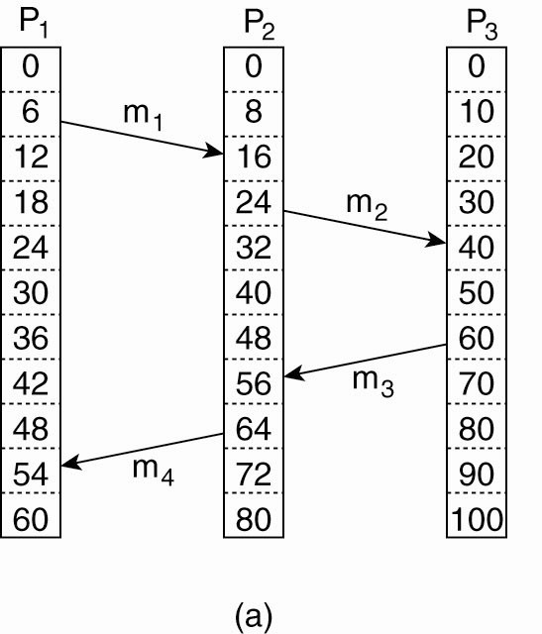
Cơ chế đồng hồ logic của Lamport (2)
Ví dụ:
3 tiến trình P1, P2, P3 nằm trên 3 máy khác nhau
Đồng hồ vật lý của mỗi máy là khác nhau
Có 4 thông điệp (m1-m4) trao đổi giữa 3 tiến trình
m1, m2 vẫn đảm bảo cơ chế Lamport
m3, m4 có vấn đề
=> Cần cập nhật đồng hồ để đảm bảo nguyên lý Lamport: t_{recv} > t_{send}

Slide 13
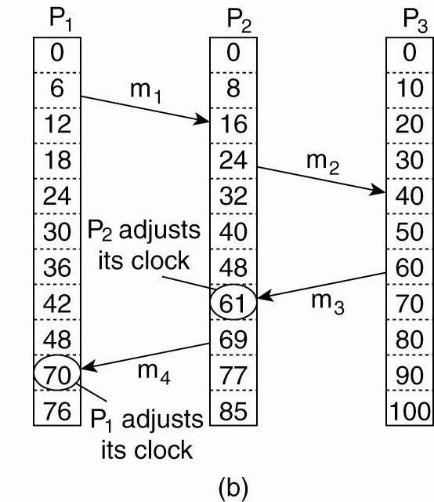
Cơ chế đồng hồ logic của Lamport (3)
Hình (b) Thuật toán Lamport
hiệu chỉnh giá trị đồng hồ

Slide 14
Thuật toán Lamport Clock
Khi khởi tạo:
t := 0 // mỗi nút khởi tạo biến thời gian logic t
Khi có bất kỳ sự kiện nội bộ xảy ra tại nút:
t := t + 1
Khi có yêu cầu gửi thông điệp m:
t := t + 1
Gửi (t, m) qua liên kết mạng
Khi nhận được (t', m) từ liên kết mạng:
t := max(t, t') + 1
Chuyển thông điệp m cho ứng dụng

Slide 15
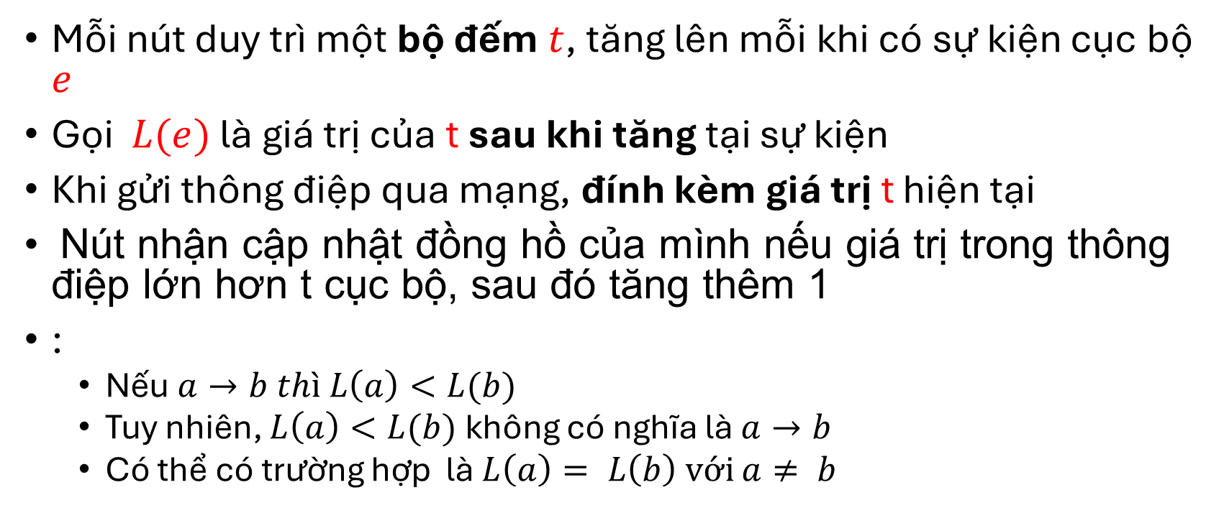
Lamport Clock Algorithm

Slide 16
III. Đồng hồ Vector Clock

Slide 17
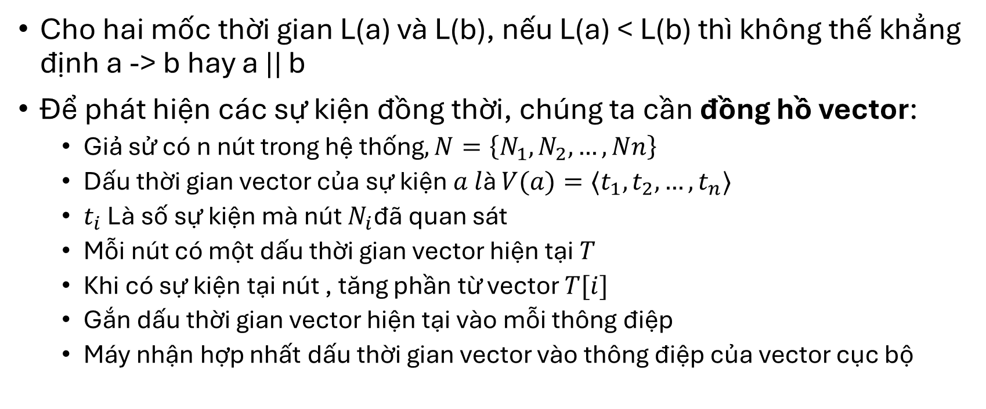
Đồng hồ Vector

Slide 18
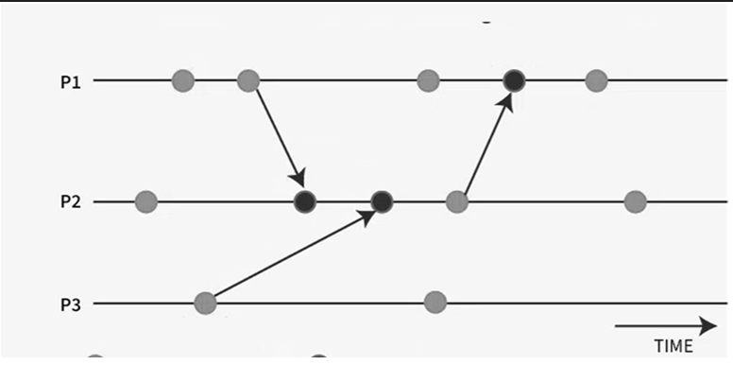
Bài tập: Điền vào đồng hồ Lamport

Slide 19
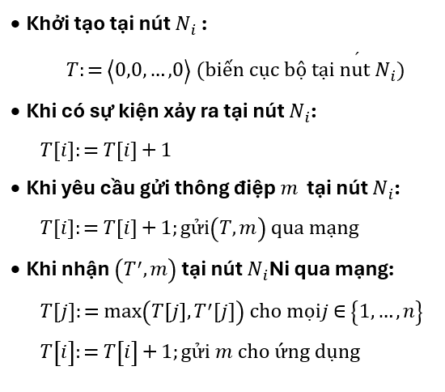
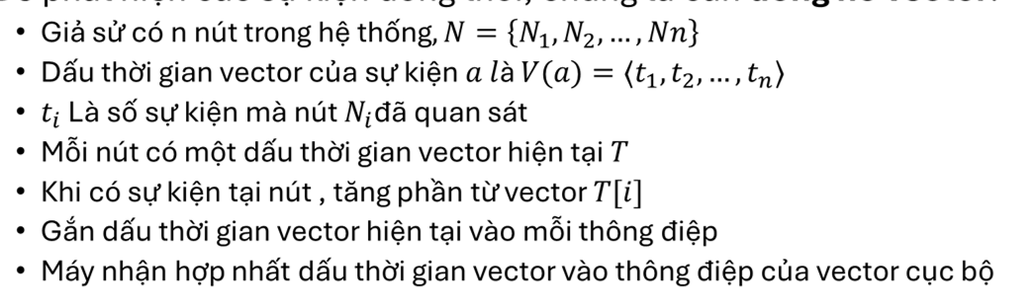
Đồng hồ Vector (Thuật Toán)

Slide 20
Cho 2 sự kiện a và b với đồng hồ vector VC(a) và VC(b):
a → b (a xảy ra trước b) ⇔ VC(a) < VC(b)
VC(a) < VC(b) nghĩa là: ∀i: VC(a)[i] ≤ VC(b)[i] và ∃j: VC(a)[j] < VC(b)[j]
a || b (a và b đồng thời) ⇔ VC(a) và VC(b) không so sánh được (không có VC(a) < VC(b) và cũng không ngược lại)

Slide 21
Bài tập: Điền vào đồng hồ vector

Slide 22
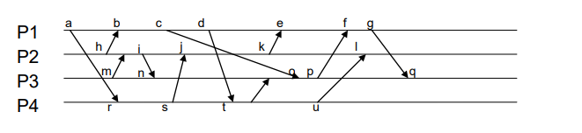
Bài tập về nhà
Cho từng mốc sự kiện, tìm mốc đồng hồ Lamport và vector tương ứng

Slide 23
IV. Luyện tập & Triển khai thuật toán
Lamport Clock & Vector Clock

Slide 24
Đồng hồ vật lý có những hạn chế trong việc đồng bộ thời gian.
Đồng hồ Lamport giúp chúng ta xác định được một phần mối quan hệ nhân quả giữa hai sự kiện với nhau
Đồng hồ Vector giải quyết việc xác định mối tương quan giữa hai sự kiện

